Slide 1
© Architecture: Art & Build + Atelier d’architecture Paul Noël
Dobrodošli

Slide 2
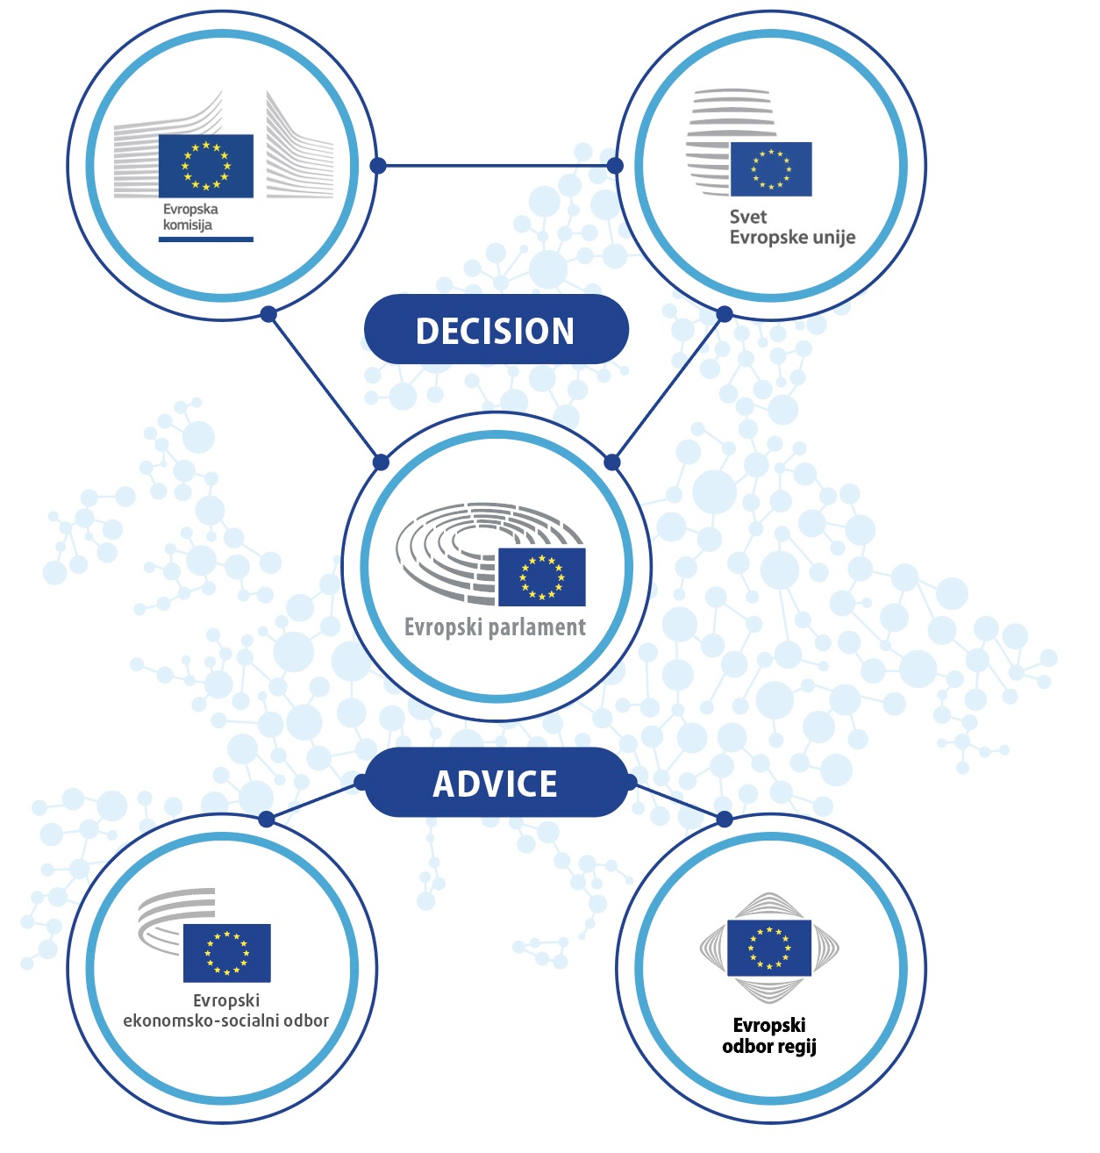
Evropski ekonomsko-socialni odbor je posvetovalni organ, ki zastopa organizirano civilno družbo.
„Evropskemu parlamentu, Svetu in Komisiji pomagata Ekonomsko-socialni odbor in Odbor regij, ki opravljata svetovalno funkcijo.“
Pogodba o Evropski uniji, člen 13

Slide 3
SKUPŠČINA 329 ČLANOV IZ VSEH DRŽAV ČLANIC EU
Člane na predlog vsake države članice imenuje Svet za petletni mandat z možnostjo podaljšanja.
Pri svojem delu v Odboru so neodvisni (= brez politične pripadnosti) in opravljajo svoje naloge v interesu vseh državljanov EU.
Niso stalno nastanjeni v Bruslju: večina jih še naprej dela za svoje organizacije v državi izvora. EESO krije njihove potne stroške in stroške bivanja.

Slide 4
KAJ JE ORGANIZIRANA CIVILNA DRUŽBA?
Organizirana civilna družba so vse skupine in organizacije, v katerih ljudje sodelujejo:
Delodajalci (107)
Delojemalci (112)
Organizacije civilne družbe (106)
združenja delodajalcev,
gospodarske zbornice,
organizacije MSP
sindikati
kmetje, potrošniki, nevladne organizacije, mladi, samostojni poklici, invalidi, akademiki, zadruge ...
Zavezane so varstvu interesov svojih skupin (ali skupnosti) in zavzemanju za njihove cilje ter pogosto delujejo kot posredniki med nosilci odločanja in državljani.

Slide 5
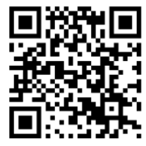
KAKŠNA JE FUNKCIJA EESO?
Evropski parlament, Svet EU in Evropska komisija so pravno zavezani k posvetovanju z EESO, ko sprejemajo novo zakonodajo. Posvetovanje lahko zadeva številna področja.
Člani EESO iz vseh 3 skupin o predlagani zakonodaji razpravljajo, se o njej posvetujejo in dosežejo soglasje ter pripravijo skupni dokument, imenovan „mnenje“.
Ko je mnenje sprejeto, se pošlje institucijam EU, da lahko o njem razpravljajo, in objavi v Uradnem listu EU (v 24 jezikih).
Poročevalec predstavlja glavne ugotovitve ter z mnenjem seznanja na ravni EU, v državah članicah in na lokalni ravni.
EESO vsako leto pripravi približno 200 mnenj.
Za več informacij skeniraj kodo QR!

Slide 6
ZAKAJ JE EESO POMEMBEN ZA EU?
Odbor je edini institucionalni kraj za srečevanje in forum za dialog na evropski ravni, ki omogoča doseganje soglasja med različnimi interesi. Za interesne skupine v Evropi je to edini način, da formalno vplivajo na zakonodajne predloge EU v institucionalnem okviru.
Udeležba civilne družbe je temeljni element evropske demokracije: participativna demokracija.
Odbor obravnava številne teme, ki so pomembne za naš vsakdan (zaposlovanje, zdravje, pravice potrošnikov, kmetijstvo, boj proti organiziranem kriminalu itd.).

Slide 7
ECO
DELOVNA TELESA: 6 STROKOVNIH SKUPIN
Enotni trg, proizvodnja in potrošnja
Promet, energija, infrastruktura in informacijska družba
INT
TEN
SOC
Ekonomska in monetarna unija ter ekonomska in socialna kohezija
Zaposlovanje, socialne zadeve in državljanstvo
Kmetijstvo, razvoj podeželja in okolje
Zunanji odnosi

Slide 8
DRUGA DELOVNA TELESA
opazovalna skupina za digitalni prehod in enotni trg
ad hoc skupina za temeljne pravice in pravno državo
opazovalna skupina za trg dela
ad hoc skupina za evropski semester
opazovalna skupina za trajnostni razvoj
ESG
OMUN
FRRL
OMT
ad hoc skupina za enakost
ad hoc skupina za COP
CCMI posvetovalna komisija za spremembe v industriji
ad hoc skupina za mlade
ODD
skupina EESO za mlade

Slide 9
NAJNOVEJŠE ZGODBE O USPEHU
Zagotoviti dostop do socialnih in cenovno dostopnih stanovanj za vse
Vodstvo pri zavzemanju za strategijo EU za vodo
Trgovinski sporazumi, ki
koristijo vsem delom družbe
EESO je leta 2023 uvedel modri dogovor EU – prvi velik poziv k enotni vodni politiki EU. S to pobudo je ne le opredelil vprašanja v zvezi z vodo v Evropi, temveč je ponudil tudi jasen in konkreten načrt za njihovo reševanje.
Evropska komisija je EESO imenovala za sekretariat vseh notranjih svetovalnih skupin EU pod vodstvom glavne koordinatorke Tanje Buzek.
Zahteve EESO so bile upoštevane v izjavi iz Liègea, ki je bila sprejeta marca 2024 na konferenci evropskih ministrov in ministric za stanovanjsko politiko med belgijskim predsedovanjem Svetu.
Spoštovanje pravice do cenovno dostopne energije za vse
Umestitev pravice do
popravila v središče politike
EU za varstvo potrošnikov
Zavzemanje za akcijski
načrt EU za redke bolezni
Na podlagi priporočila EESO o evropski opazovalnici za energetsko revščino je Evropska komisija ustanovila Evropsko svetovalno vozlišče za energetsko revščino (EPAH).
Komisija je leta 2023 v okviru Nove agende za potrošnike uvedla zakonodajni predlog o pravici do popravila. Obravnava ovire, ki potrošnike odvračajo od popravila izdelkov.
EESO si z vrsto priporočil in konferenc prizadeva, da bi bil akcijski načrt EU za redke bolezni vključen v naslednji delovni program Komisije.

Slide 10
NAJNOVEJŠE ZGODBE O USPEHU
Vključevanje mladih
v odločanje v EU
... in še veliko drugih!
EESO je leta 2022 postal prva institucija EU, ki se je zavezala oceni učinka EU z vidika mladih, pionirskemu orodju za vključevanje mladih v oblikovanje politik.
O najnovejših dosežkih si preberite na: eesc.europa.eu
Spodbujanje trajnostne prihodnosti
z evropsko platformo deležnikov za krožno gospodarstvo
Obvezno posvetovanje s civilno družbo o potrebnih gospodarskih reformah
Evropska komisija je leta 2023 predstavila predlog za reformo okvira ekonomskega upravljanja EU za spopadanje z današnjimi gospodarskimi izzivi. EESO je pripravil ključna priporočila, ki so pomembno vplivala na končni zakonodajni sveženj.
EESO je leta 2017 v partnerstvu z Evropsko komisijo vzpostavil evropsko platformo deležnikov za krožno gospodarstvo.
Utiranje poti za pravični prehod
Prehranska politika na
dnevnem redu EU
Ad hoc skupina EESO za Okvirno konvencijo Združenih narodov o spremembi podnebja (UNFCCC) je leta 2023 prispevala k delovnemu programu za pravični prehod, tako da je neposredno vplivala na stališča držav članic EU in Komisije.
EESO je leta 2024 sprejel priporočila za skupno kmetijsko politiko po letu 2027 ter si prizadeval za bolj trajnostne prehranske možnosti, ki bi bile dostopne potrošnikom EU in cenovno ugodne za socialno ranljive skupine.

Slide 11
VEČJEZIČNOST V ODBORU
Geslo EU Združena v raznolikosti se v EESO uresničuje z večjezičnostjo.
Močno se zavedamo vrednosti vseh 24 uradnih jezikov EU in dejavno podpiramo njihovo uporabo.
Zato imajo naši člani pravico, da se pri svojem delu izražajo v lastnem jeziku, tako ustno kot pisno.
Vsa mnenja EESO, uradni dokumenti, in večina digitalnih vsebin so na voljo v vseh jezikih, po zaslugi predanega dela naše Direkcije za prevajanje.

Slide 12
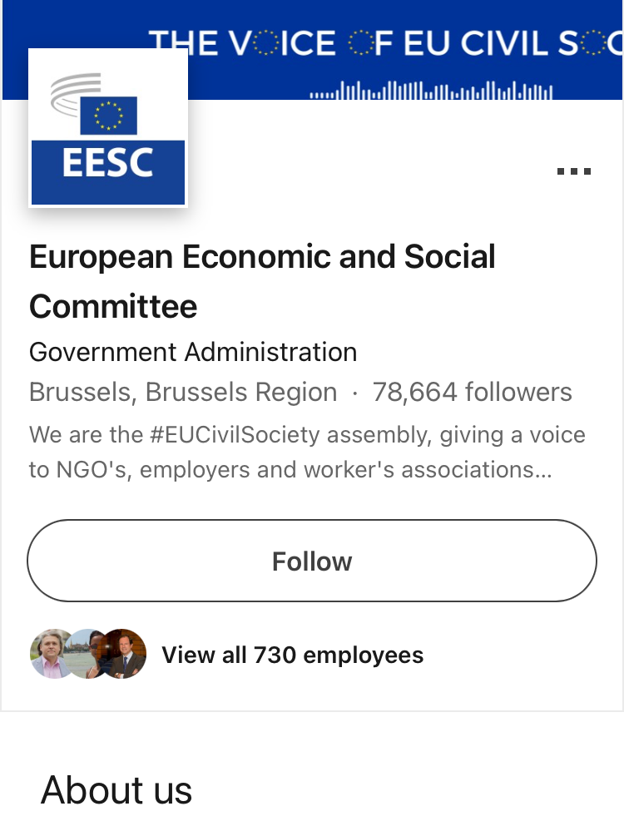
Ostanimo v stiku!
ALI IMATE KAKŠNA VPRAŠANJA?
Za obrazec za oceno skeniraj kodo QR
Želite stopiti v stik z nami? Pišite nam na e-naslov: visitEESC@eesc.europa.eu
Za več informacij nam sledite na:
European Economic and Social Committee
@eu_civilsociety
@eesc.bsky.social
EESC - European Economic and Social Committee
@EU_EESC
@EurEcoSocCommittee

Slide 13
Strani članov
Spremljanje mnenj
Seznam vseh sedanjih članov EESO in delegatov CCMI
Ukrepi, sprejeti v zvezi z mnenji EESO
Dodatek: več informacij
Mnenja EESO
Plenarna zasedanja
Mnenja, ki so trenutno v središču pozornosti
Kako lahko spremljate plenarno zasedanje EESO
Delajte z nami!
CESlink
EESO dvakrat letno ponuja petmesečno plačano pripravništvo na različnih področjih.
Spletna skupnost nacionalnih ekonomsko-socialnih svetov
Življenjski cikel mnenja
Kaj Evropa počne zame
Kako poteka priprava mnenj EESO (videoposnetek)
Vpliv ukrepov EU na vsakdanje življenje državljanov

Slide 14
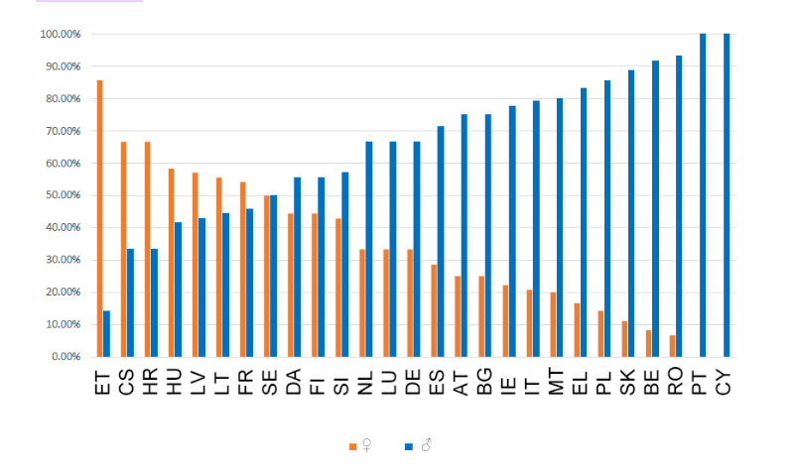
ČLANI PO DRŽAVAH
Tako kot v drugih evropskih institucijah je geografska zastopanost v Odboru sorazmerna, kar pomeni, da je državam z več prebivalci dodeljeno večje število članov, ki jih zastopajo.
Tako imajo največ članov Francija, Nemčija in Italija (24), najmanj pa Malta (5).
URAVNOTEŽENA ZASTOPANOST SPOLOV
EESO je imel v mandatnem obdobju 2020–2025 največje število članic, odkar so se leta 2010 začeli voditi statistični podatki o članstvu.
Delež žensk v Odboru je večji kot kdaj koli prej: 33 % v primerjavi z 28 % leta 2015 in 24,7 % leta 2010.

Slide 15
KAJ EU PONUJA MLADIM?
Poskusi
Ali razmišljaš o zaposlitvi v institucijah EU ali v drugi državi EU?
EU vsako leto mladim univerzitetnim diplomantom ponuja plačano pripravništvo.
Povej svoje mnenje
Sodeluješ lahko na mladinskih dogodkih, na primer v mladinskem dialogu EU, na Evropski prireditvi za mlade, ki jo organizira Evropski parlament, ali na dogodku Vaša Evropa, vaš glas! pod okriljem Evropskega ekonomsko-socialnega odbora.
Na njih lahko poveš svoje mnenje.
Delo
Ko dopolniš 18 let, se lahko prijaviš na delovna mesta v Evropski uniji. Mreža EURES te poveže z delodajalci po vsej EU, na Norveškem in Islandiji.
Študiraj
Na vseh univerzah v EU imaš pravico do študija pod enakimi pogoji kot tamkajšnji državljani.
Program ERASMUS ti omogoča, da del univerzitetnega
študija opraviš v tujini.
Potuj
Schengensko območje brez meja 400 milijonom državljanom EU omogoča prosto gibanje med državami. Z železniško vozovnico INTERRAIL lahko odpotuješ do več kot 40 000 krajev v 30 državah.

Slide 16
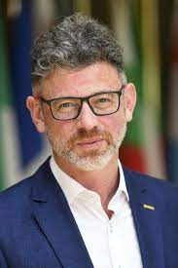
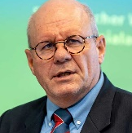
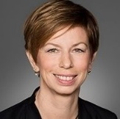
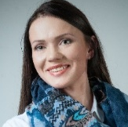
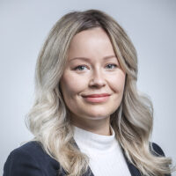
MLADINSKE POBUDE EESO
Mladinski delegat na konferencah COP
Okrogle mize za mlade o podnebju in trajnosti
Študija o udeležbi mladih na različnih ravneh
Vaša Evropa,
vaš glas!
Skupina EESO za mlade
Mladinski test EU v EESO
Notes:
For some years now, the EESC has been working on how to better integrate the voice of young Europeans in its work and in the EU decision-making process in a structured and meaningful way

Slide 17
MLADINSKI TEST EU V EESO
Mladinski test je orodje za krepitev udeležbe mladih in njihovega vključevanja v oblikovanje politik. V EESO to pomeni, da lahko predstavniki mladih sodelujejo pri pripravi naših političnih priporočil, tako da:
se udeležujejo sej in posvetovanj,
podajajo pisne prispevke in
spremljajo upoštevanje mnenja.

Slide 18
Evropski parlament, Svet EU in Evropska komisija so na številnih področjih pravno zavezani k posvetovanju z EESO, ko sprejemajo novo zakonodajo. Ta področja so:
industrija
energija
promet
naložbe
okolje
javno zdravje
nediskriminacija in državljanstvo Unije
zdravje in varnost
kmetijstvo in ribištvo
izobraževanje, poklicno usposabljanje, mladina in šport
socialna politika
zaposlovanje
raziskave, tehnološki
razvoj in vesolje
jedrski skupni
trg
vseevropska omrežja
skupna pravila konkurence,
davki in približevanje zakonodaje
ekonomska, socialna
in teritorialna kohezija
varstvo potrošnikov
prosti pretok oseb, storitev in kapitala
Evropski socialni sklad

Slide 19
NASLOV
PRAZNA PREDLOGA
DODAJ svoje besedilo

Slide 20
REX
SOC
NAT

Slide 21
REX
SOC
NAT

